Slide 1
Trattamento dell’arto inferiore
Percorso di “Benessere, Make-up e Inestetismi da Terapia”
Dr. Davide Fumagalli

Slide 2
COSCIA
1. SFIORAMENTO DELLA COSCIA
Ripetizioni: n volte
Tecnica esecutiva: sfioramento a braccialetto lento e superficiale con funzione di presa di contatto. Si procede dal distale al prossimale rispetto al punto di scarico (linfonodi inguinali). Flettere l’arto del ricevente, con pollici uniti al di sopra della rotula scivolare verso la radice della coscia dove le mani si sovrappongono, l’esterna sovrappone l’interna. Poi si stacca e ci si riposiziona oppure effettuare un ritorno molto leggero.

Slide 3
2. MOVIMENTO ONDULATORIO SULLA COSCIA
Ripetizioni: n volte
Tecnica esecutiva: sfioramento con movimento di tipo ondulatorio con funzione di presa di contatto. Sempre ad arto flesso si parte posizionando la mano esterna sull’interno della coscia e si scivola verso la parte anteriore fino alla linea mediana. A questo punto posizionare la mano interna sulla coscia esterna e farla scivolare verso la parte anteriore della coscia fino alla linea mediana. Per poi staccare la mano esterna e ripartire superando la mano interna. Le mani si superano fino alla radice della coscia.

Slide 4
a) IN CASO DI INTEGRITA’ DEL SISTEMA LINFATICO
3 a) MOVIMENTO ALTERNATO SU DUE FASCE
Ripetizioni: 5 Volte
Tecnica esecutiva: prima manovra di pompaggio (pompage). Ritmo lento e pressione superficiale, arto disteso.

Slide 5
4 a) SCARICO DEI LINFONODI INGUINALI
Ripetizioni: 5 X 2 X 3
Tecnica esecutiva:

Slide 6
b) IN CASO DI ASPORTAZIONE DEI LINFONODI INGUINALI
3 b) MOVIMENTO ALTERNATO SU DUE FASCE
Ripetizioni: 5 Volte
Tecnica esecutiva: prima manovra di pompaggio (pompage). Ritmo lento e pressione superficiale, arto disteso; trattare la parte laterale, anteriore e mediale.

Slide 7
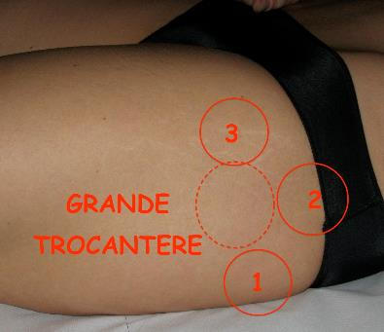
4 b) SCARICO DEL TROCANTERE
Ripetizioni: 5 X 3 X 3

Slide 8
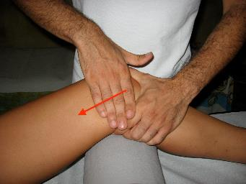
GINOCCHIO
5. MOVIMENTO PICCOLO POMPER-RENVOYER SULLA FACCIA INTERNA
Ripetizioni: 5 volte
Tecnica esecutiva: effettuare la manovra del Pomper Renvoyer nella zona mediale del ginocchio, dal distale al prossimale.

Slide 9
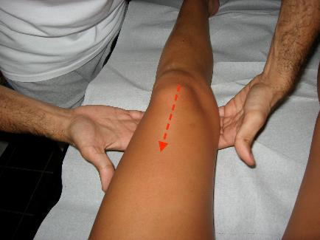
6. SVUOTAMENTO CAVO POPLITEO
Ripetizioni: 5 volte
Tecnica esecutiva:

Slide 10
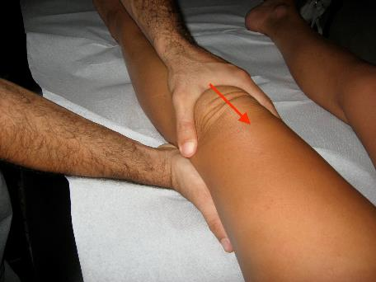
7. POMPAGGI SULLA ROTULA
Ripetizioni: 5 volte
Tecnica esecutiva:

Slide 11
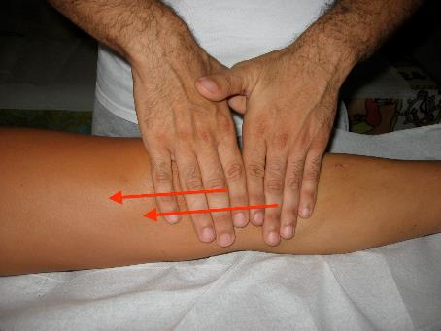
8. MOVIMENTO PER ZAMPA D’OCA
Ripetizioni: 5 volte
Tecnica esecutiva:

Slide 12
GAMBA (Arto Flesso)
9. MOVIMENTO ALTERNATO SUI GEMELLI
Ripetizioni: 5 volte
Tecnica esecutiva:

Slide 13
10. MOVIMENTO ALTERNATO A BILANCIA
Ripetizioni: 5 volte
Tecnica esecutiva: effettuare la manovra decritta al punto 16°, trattando alternativamente il tratto posteriore (mano craniale) e anteriore (mano caudale) della gamba.

Slide 14
11. SFIORAMENTO A PINZA DEL TENDINE D’ACHILLE
Ripetizioni: N volte
Tecnica esecutiva: porsi ai piedi il lettino, far distendere la gamba, con una mano sollevare il piede afferrandolo dal tallone. Con l’altra mano a pinza posizionarsi all’inizio del tendine di Achille, con pollice e indice ai lati del tendine stesso. Effettuare uno sfioramento dal basso verso l’altro.

Slide 15
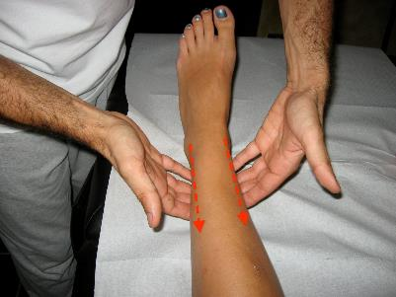
12. POMPAGGI ZONA DEI MALLEOLI
Ripetizioni: n volte
Tecnica esecutiva: effettuare dei pompaggi ottodigitali nella zona perimalleolare.

Slide 16
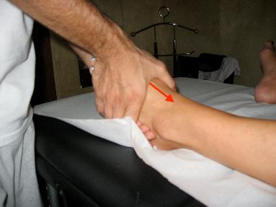
PIEDE
13. POMPAGGI COLLO DEL PIEDE
Ripetizioni: 5 volte
Tecnica esecutiva: effettuare la manovra del pompage nella zona del collo del piede.

Slide 17
14. POMPAGGI SUL DORSO DEL PIEDE
Ripetizioni: 5 volte
Tecnica esecutiva: effettuare la manovra del pompage sul dorso del piede con la mano esterna, mentre la mano interna sostiene la pianta del piede.

Slide 18
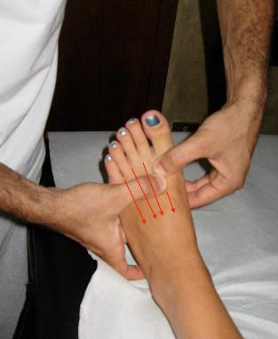
15. CAMMINATA DI POLLICI NEGLI SPAZI INTEROSSEI
Ripetizioni: 1 andata + 1 ritorno X ogni spazio (4)
Tecnica esecutiva:

Slide 19
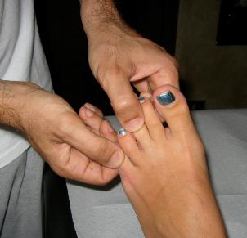
16. PRESSIONI SU DITA DEL PIEDE
Ripetizioni: Alluce 5X1X1, altre dita 1X3X1
Tecnica esecutiva:

Slide 20
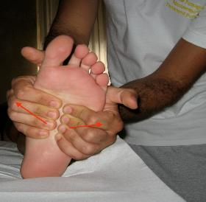
17. SPREMITURA DELLA PIANTA DEL PIEDE
Ripetizioni: 5 volte
Tecnica esecutiva: posizionarsi a fianco al lettino dando le spalle al ricevente. Manovra profonda. Afferrare il piede con le dita poste sotto la pianta, all’altezza di metatarsi. Tirare verso di sé in modo da alzare il piede e poi rilascio.

Slide 21
18. SFIORAMENTO LUNGO DI PIEDE, GAMBA E COSCIA
Ripetizioni: 1 volta
Tecnica esecutiva: effettuare uno sfioramento lento e superficiale su tutto l’arto.

Slide 22
NEL CASO A terminare il trattamento con uno scarico dei linfonodi inguinali come al punto 4 a)
NEL CASO B effettuare uno scarico al Trocantere come al punto 4B e chiudere il trattamento con un Pompère Renvoyer dal Trocantere al cavo ascellare omolaterale; successivamente scaricare il cavo ascellare.

